Slide 1
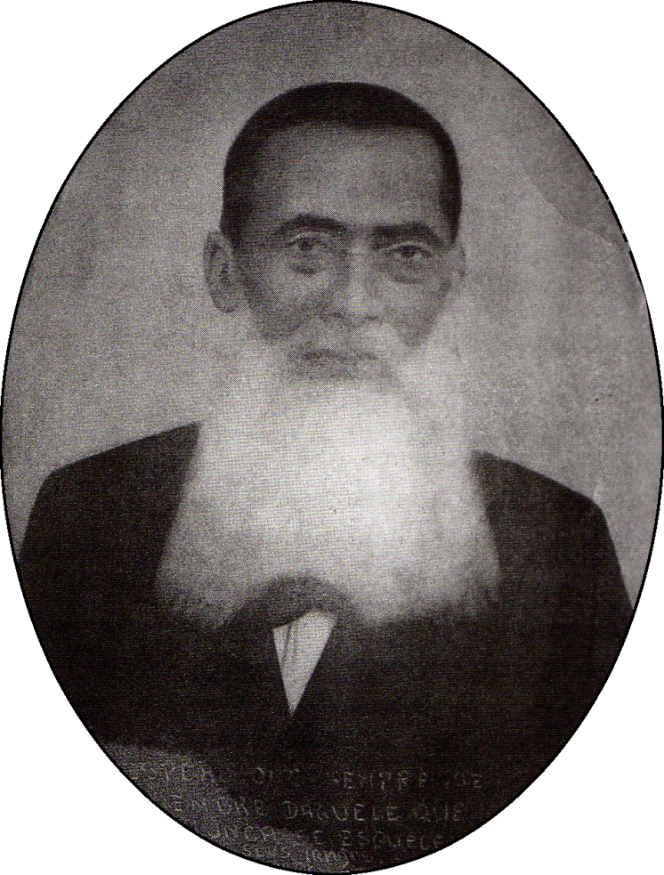
Palestra Espírita
Dr. March
Os limites da caridade
Estudo baseado no livro Dr. March em dois planos (Alexandre Rocha – Ed. FEERJ)
Paulo Jorge
www.paulojorge.net.br
Tempo estimado: 50 minutos

Slide 2
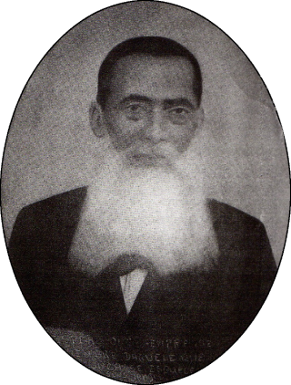
Dr. March – Os limites da caridade
As palavras do Mestre
...”Eu vos digo em verdade que, todas as vezes que fizestes isso a um destes meus irmãos mais pequeninos, foi a mim mesmo que o fizestes”...
(Mateus, 25:31 a 46)

Slide 3
Dr. March – Os limites da caridade
Niterói, 22 de junho de 1922
Estação das barcas congestionada
Uma multidão se encaminhava para a rua Visconde de Itaboraí
Chegava gente de municípios vizinhos, em conduções disponibilizadas pelas respectivas prefeituras
Era um enterro... Mas quem teria morrido?

Slide 4
Dr. March – Os limites da caridade
Niterói, 22 de junho de 1922
Várias autoridades presentes:
Padres, pastores, prefeitos, um representante do Governador do Estado...
Não poderia ser uma pessoa comum...
- “Foi o Dr. March que faleceu ontem – afirmara um transeunte – o enterro sairá da própria casa, daqui há pouco, às nove horas, em direção ao cemitério do Maruí. É para lá que todos estão indo.”
Notes:
Pág. 21

Slide 5
Dr. March – Os limites da caridade
Guilherme Taylor March
Nascimento: 21 de agosto de 1838
Filiação:
George March (1781- Nacionalidade inglesa, mas nasceu em Lisboa)
Inácia March (afro-brasileira)
Irmão mais velho:
Jorge Brittain March
A família veio para o Brasil em 1813.
(Negócios – Importação / Exportação)
Notes:
Pág. 25
1) Inglaterra – Primeiro país a se industrializar.
2) 1806 – Napoleão Bonaparte, visando desenvolver a indústria francesa e enfraquecer a Inglaterra decreta “o bloqueio comercial dos países do continente europeu aos produtos manufaturados britânicos”.
3) Portugal mantém relações com a Inglaterra.
4) Napoleão invade Portugal em 1807
5) 1808 – D. João e a corte portuguesa mudam para o Brasil
6) D. João decreta a “abertura dos portos às nações amigas” (leia-se: Inglaterra)
Falar dos produtos importados

Slide 6
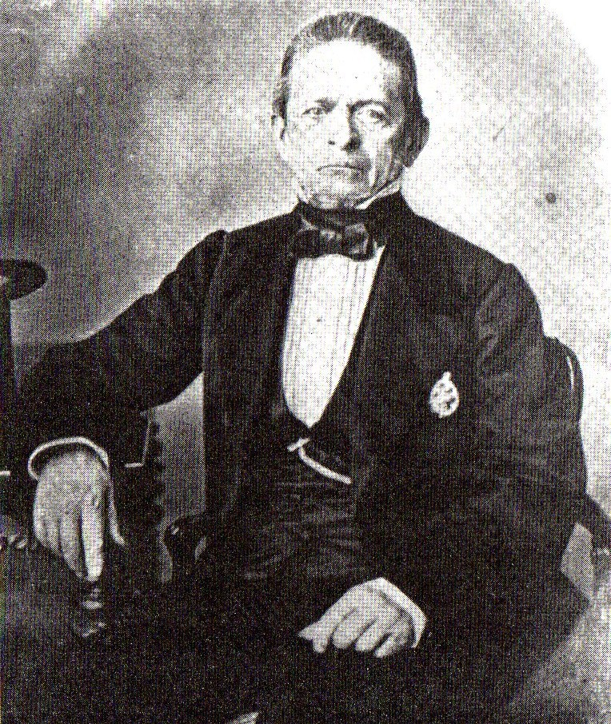
Dr. March – Os limites da caridade
A Fazenda March
Os europeus não se adaptavam ao clima brasileiro
Não podiam tinham acessos aos produtos da Europa
Em 1818 arrendou na Serra dos Orgãos a Fazenda “Santana do Paquequer”, seu empreendimento mais bem sucedido
George March
Notes:
Produção de Verduras e criação de animais para consumo dos europeus
José de Alencar – “O Guarani” – 1857.

Slide 7
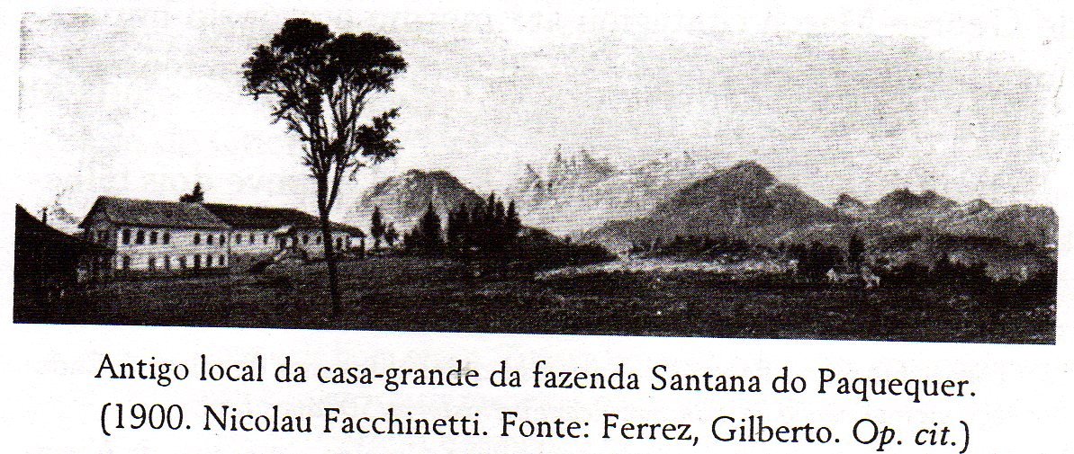
Dr. March – Os limites da caridade
A Fazenda March
A visita que recebia dos nobres
A exploração do turismo
A conta, por favor...
Notes:
Ao final da visita, um empregado apresentava a conta...

Slide 8
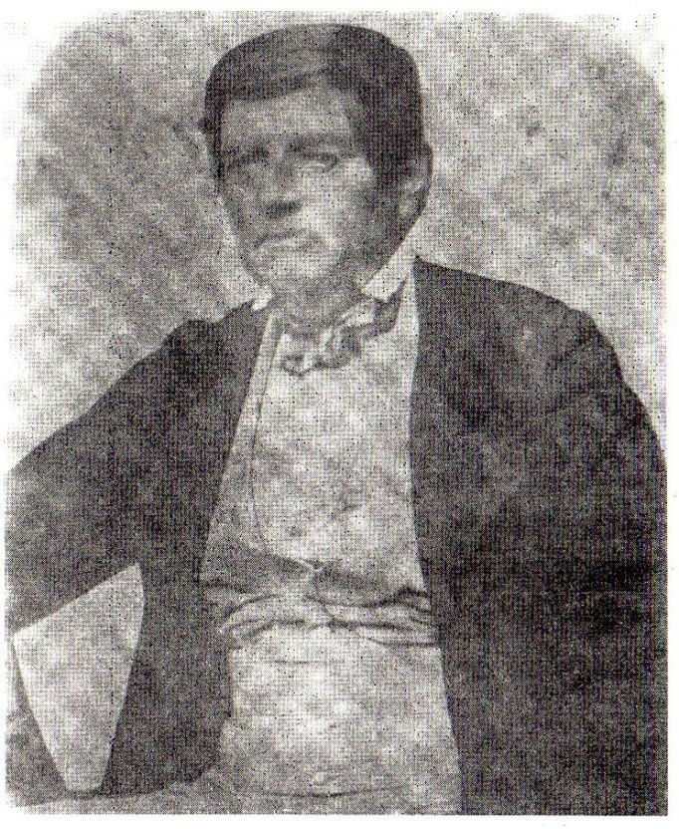
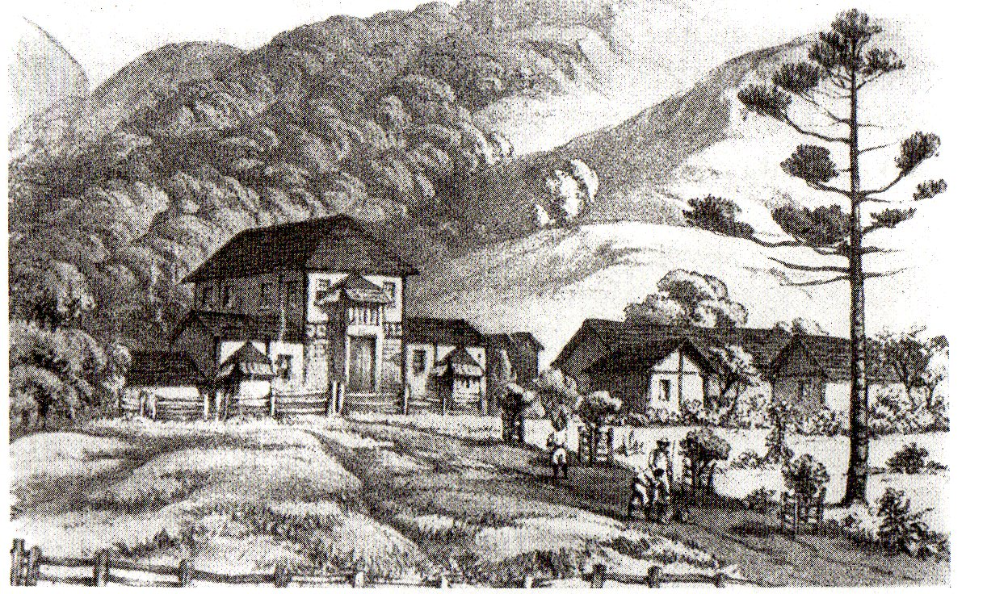
Dr. March – Os limites da caridade
A administração dos negócios
Richard Heath
Fazenda Constância, de Richard Heath em sociedade com George March
O cuidado com os escravos
O aluno aplicado

Slide 9
Dr. March – Os limites da caridade
E depois...
Aquisição da fazenda (1843) e morte dos pais (1845)
O declínio da fazenda
Emancipação do irmão aos 17 anos
Morando com os tutores aos 8 anos
O internato
Ingressa na faculdade de medicina aos 15 anos (1854-1859)
Morava na sede da firma “Rocha Velho” (Rua 1º de Março 27)

Slide 10
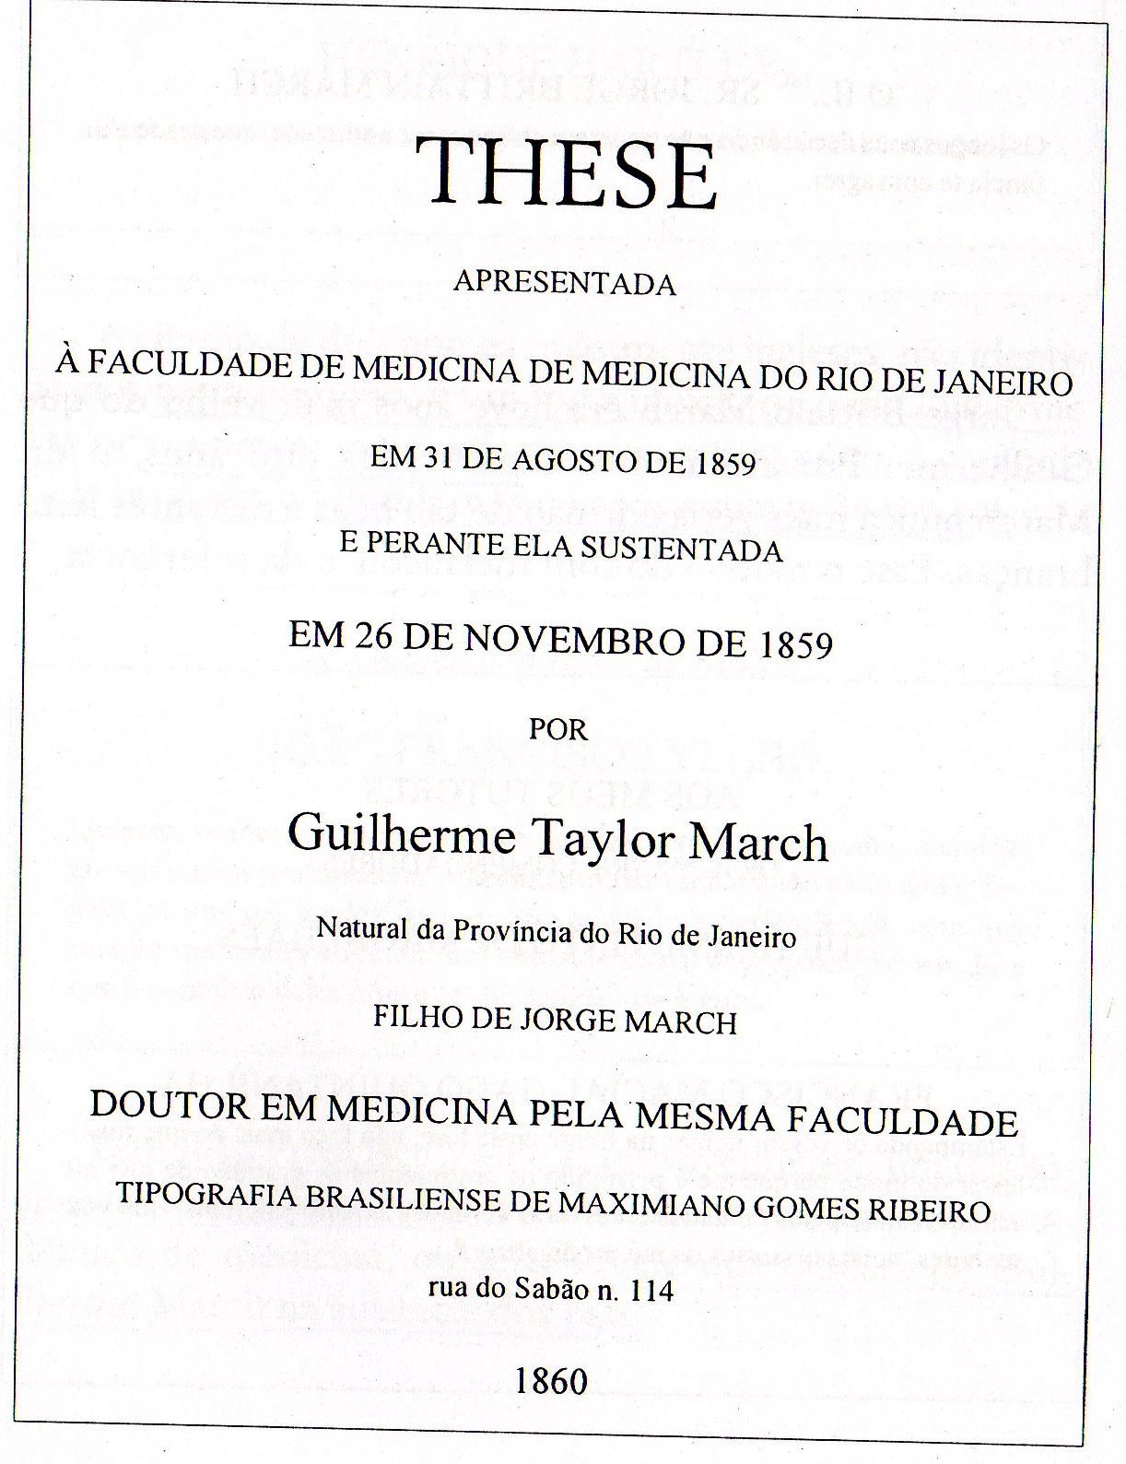
Dr. March – Os limites da caridade
A Tese
Tema: Blenorragia uretral

Slide 11
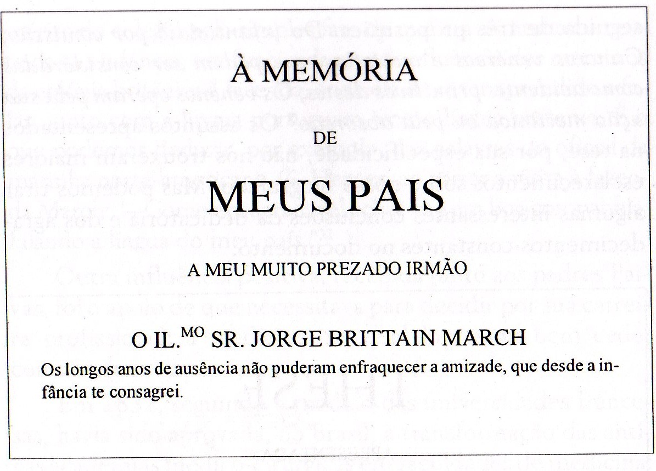
Dr. March – Os limites da caridade
A Tese

Slide 12
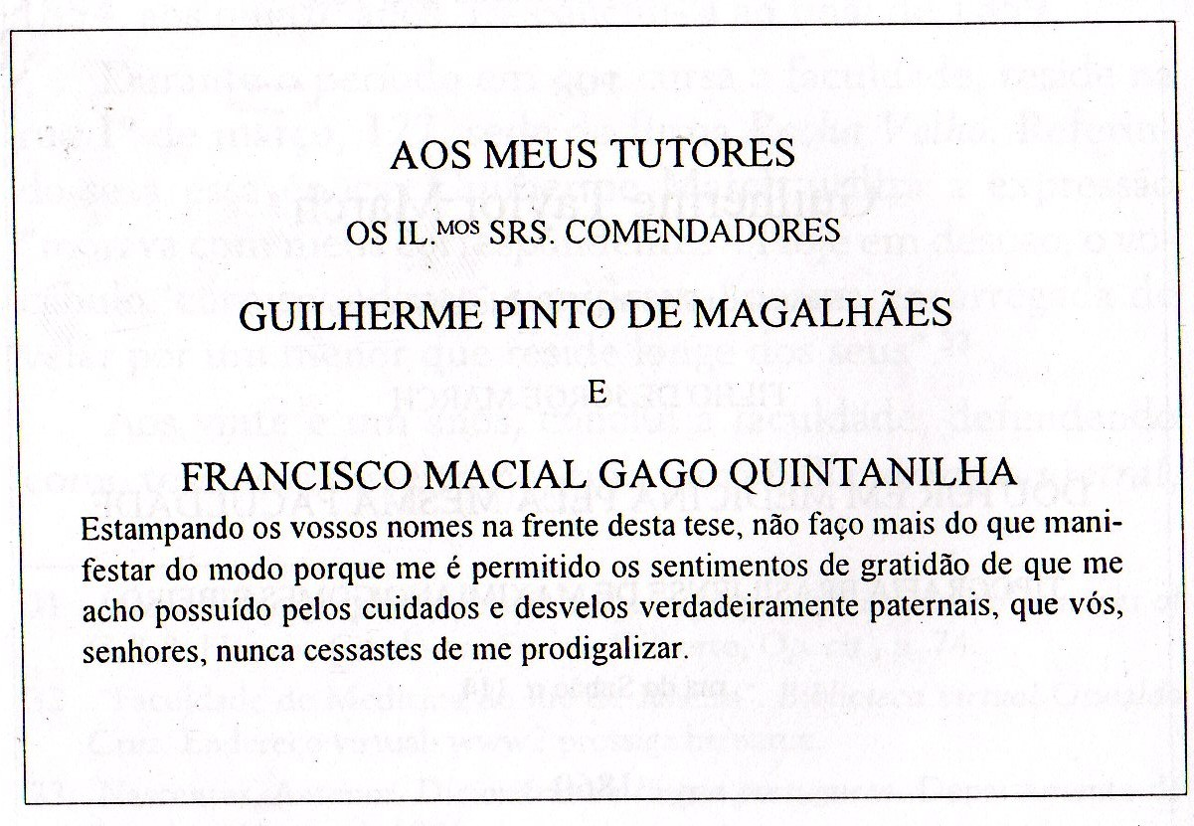
Dr. March – Os limites da caridade
A Tese

Slide 13
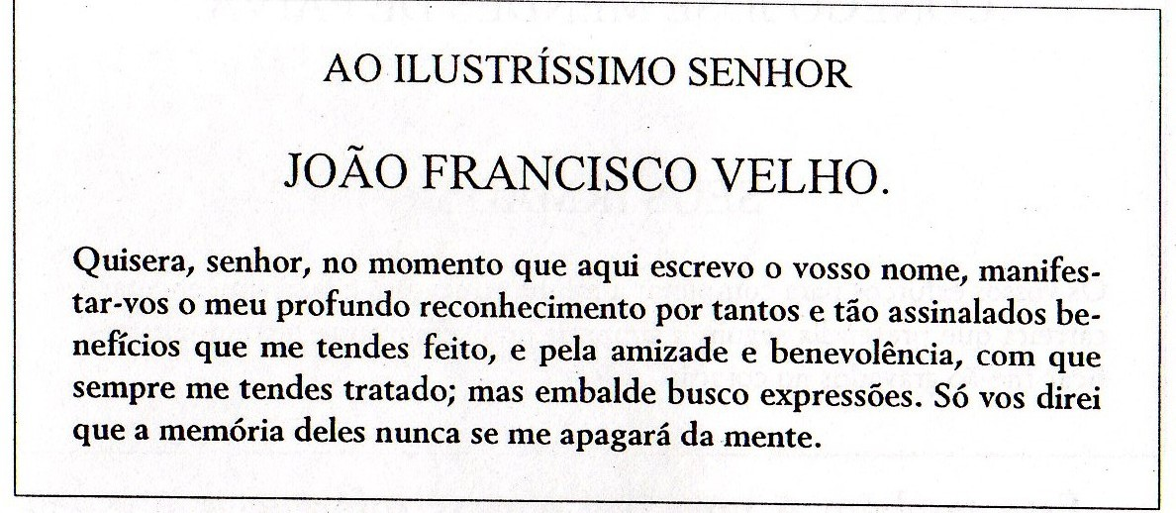
Dr. March – Os limites da caridade
A Tese
Sócio da firma “Rocha Velho, onde residia

Slide 14
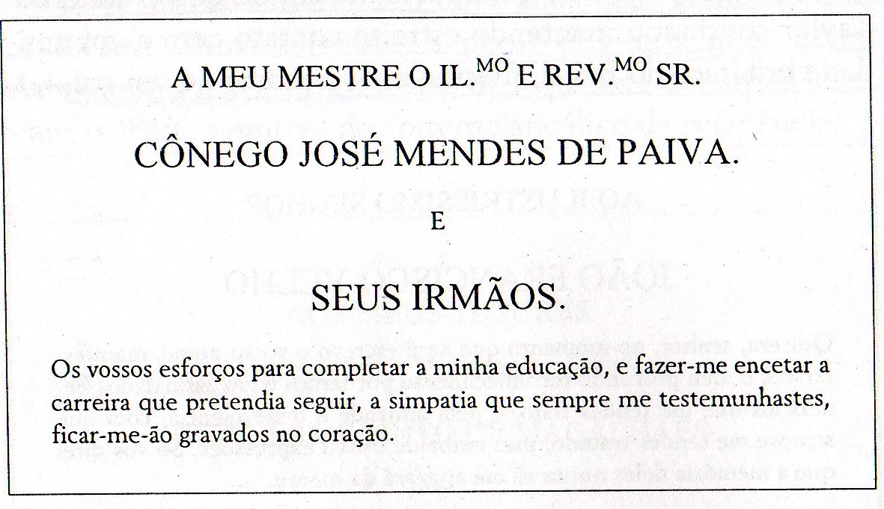
Dr. March – Os limites da caridade
A Tese
Padres do Internato

Slide 15
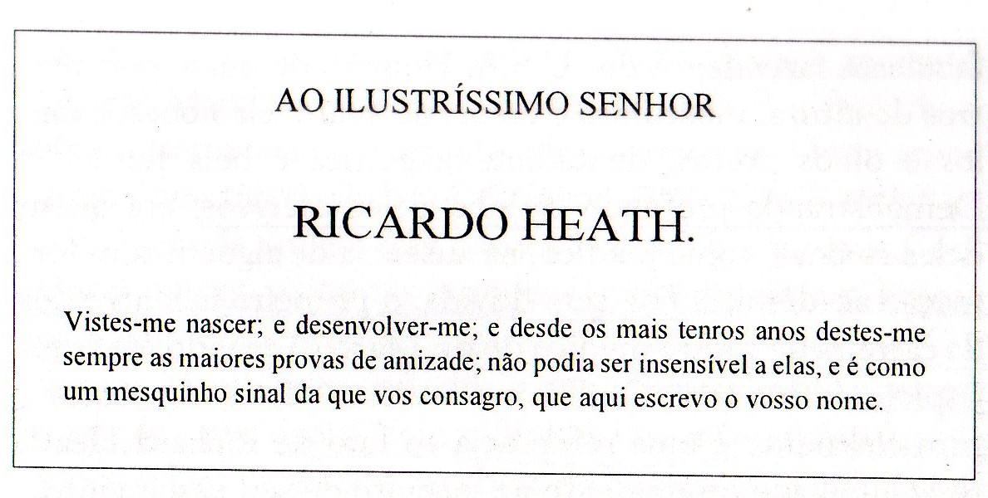
Dr. March – Os limites da caridade
A Tese
Amigo, administrador da fazenda

Slide 16
Dr. March – Os limites da caridade
Apostolado na Homeopatia
O trabalho inicial como alopata
A descoberta da homeopatia
1879 - Fundou, juntamente com outros médicos, o Instituto Hanemaniano do Brasil (IHB)
Dirigiu e publicou muitas matérias em “Anais de Medicina Homeopática”
Amizade com o Dr. Dias da Cruz, homeopata e presidente da FEB

Slide 17
Dr. March – Os limites da caridade
O Homem público
A doença desde a mocidade
O médico dos pobres
A família: Casou com Francisca de Paula Corrêa e teve nove filhos
O Médico
O Vereador (segundo mais votado)
O Juiz
O médico da Santa Casa
Os consultórios onde nada cobrava

Slide 18
Dr. March – Os limites da caridade
Moradas, dramas e soluções
Rua Dr. March
Casa alugada no Centro de Niterói
A morte de dois filhos
A casa doada pela população de Niterói
Casa doada por Cunha servente

Slide 19
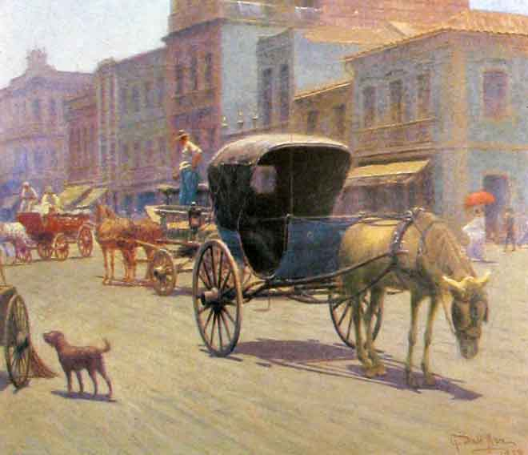
Dr. March – Os limites da caridade
Visita aos doentes // Consultas
De tílburi
De bonde
À Pé

Slide 20
Dr. March – Os limites da caridade
Consultas
No consultório
Na sala
Na cama
Os remédios...

Slide 21
Dr. March – Os limites da caridade
Os casos do Dr March
A criança com uma doença que ninguém diagnosticava
A família que não dava os remédios
O Caso da “Médium”

Slide 22
Dr. March – Os limites da caridade
No seu sepultamento...
Os católicos juravam:
─ Ele foi católico!
Os protestantes revelavam:
─ Ele foi nosso irmão cristão!
E os espíritas teimavam:
─ Ele é espírita!
Mas ele era somente um bom cristão!

Slide 23
Dr. March – Os limites da caridade
Para pensar
“Não há quem consiga a utilidade do Barro, no íntimo doméstico, sem que a argila seja retirada do berço original, e preparada, suportando as temperaturas altas, para que se faça auxiliadora da vida”
Dr. March

Slide 24
Palestra Espírita
Dr. March
Os limites da caridade
Estudo baseado no livro Dr. March em dois planos (Alexandre Rocha – Ed. FEERJ)
Paulo Jorge
www.paulojorge.net.br
Tempo estimado: 50 minutos

